Slide 1
Презентация к познавательному оод в подготовительной группе на тему:
«Города - герои!»

Slide 2
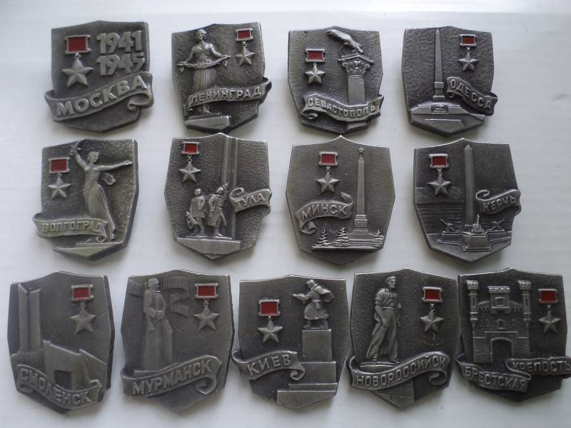
Герои-города!
Малые и большие!
Сквозь битвы и горе прошедшие к нашей Победе!

Slide 3
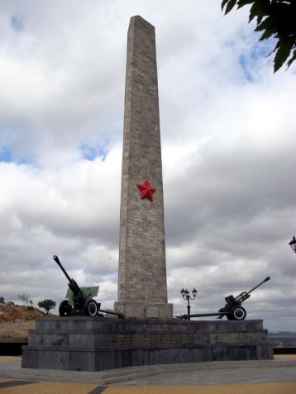
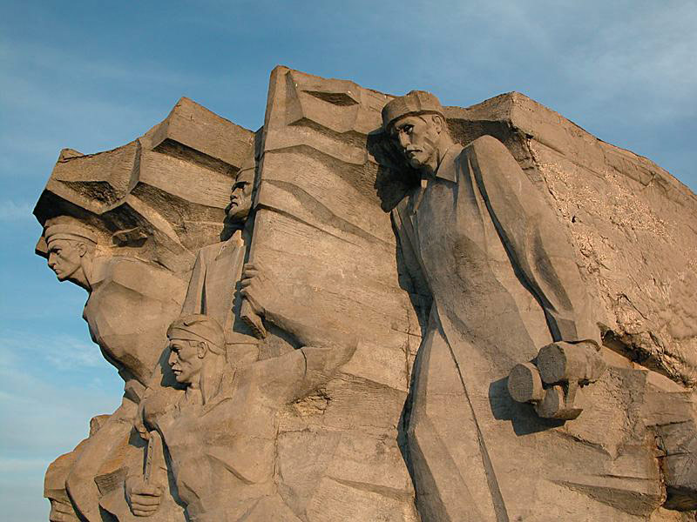
Керчь
Керчь была одним из первых городов, попавших под удар немецко-фашистских войск в начале войны. За все время через нее четырежды проходила линия фронта. Несмотря на постоянные репрессии, жители города нашли в себе силы сопротивляться захватчикам

Slide 4
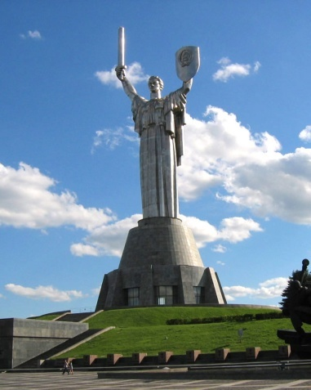
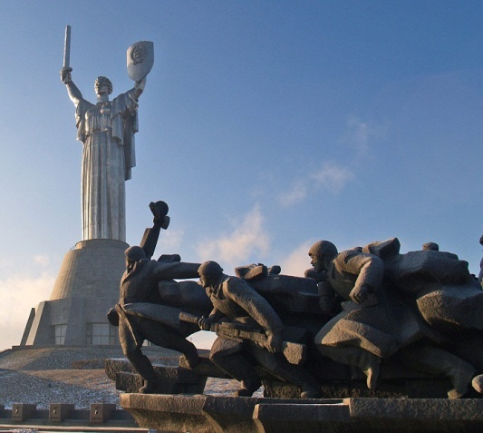
Киев
Одним из первых советских городов, значительно задержавшим продвижение врага на начальном этапе Великой Отечественной войны, была столица Украины город-герой Киев.

Slide 5
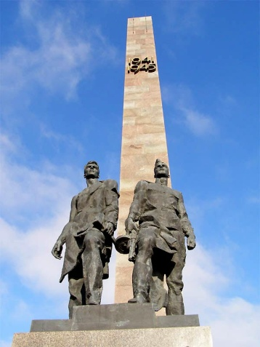
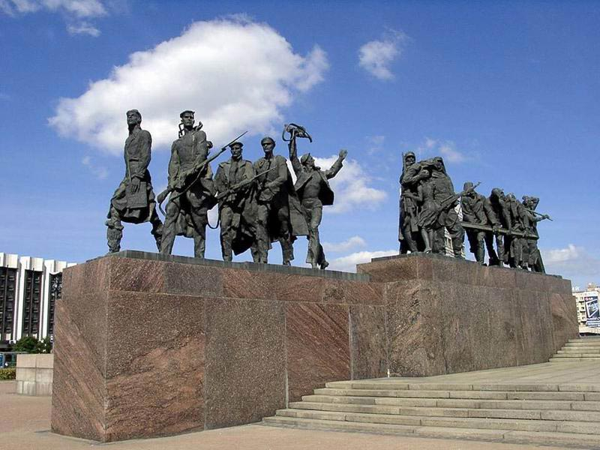
Ленинград
(Санкт-Петербург)
Среди 13 городов-героев Советского Союза, Ленинград стоит на особом месте - он единственный город, переживший почти 3-х летнюю блокаду (872 дня), но так и не сдавшийся врагам.

Slide 6
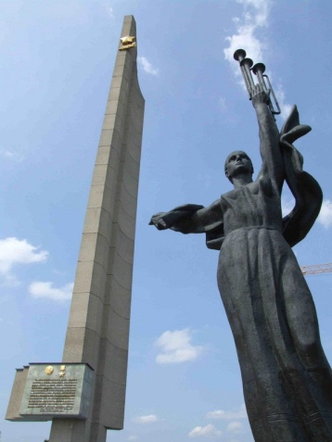
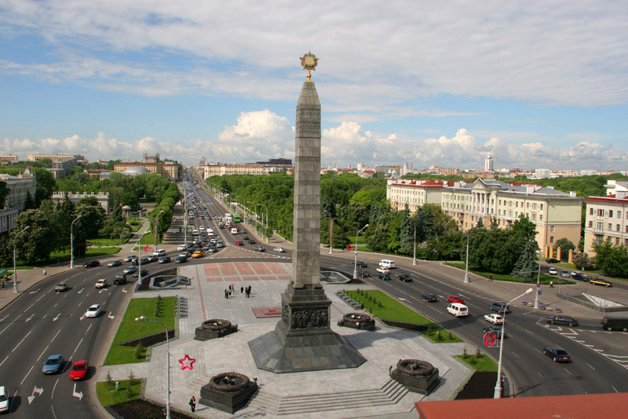
Минск
Город-герой Минск, находившийся в направлении главного удара гитлеровских войск, оказался в самом жернове ожесточённых боёв уже в первые дни войны.

Slide 7
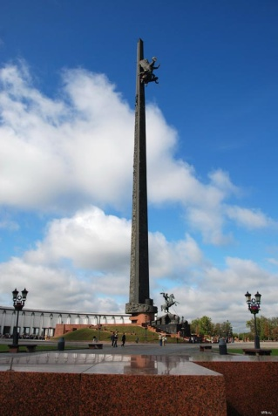
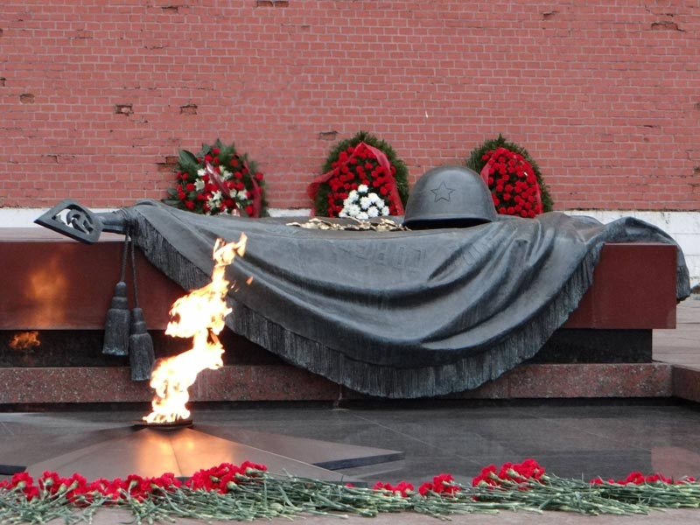
Москва
В агрессивных планах фашисткой Германии захват Москвы имел первостепенное значение, так как именно с ее падением связывалась полная победа немецких войск над СССР. Для захвата города была разработана спецоперация под кодовым названием «Тайфун».

Slide 8
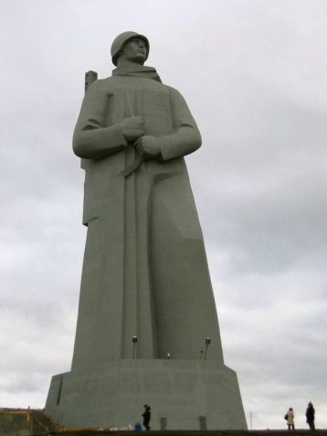
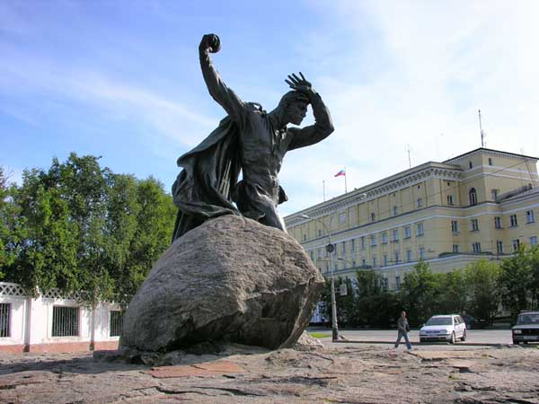
Мурманск
Город-герой Мурманск в годы Великой Отечественной войны так и не был взят гитлеровским войсками, несмотря на усилия 150-тысячной немецкой армии и постоянные бомбардировки

Slide 9
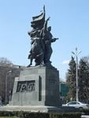
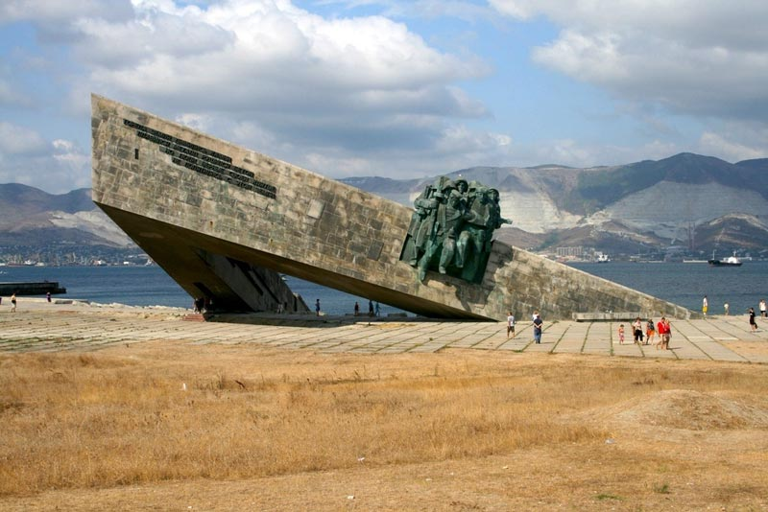
Новороссийск
Одной из самых выдающихся страниц Великой Отечественной войны была оборона Новороссийска. Врагу так и не удалось полностью взять город - крошечный участок Новороссийска в районе цементных заводов.

Slide 10
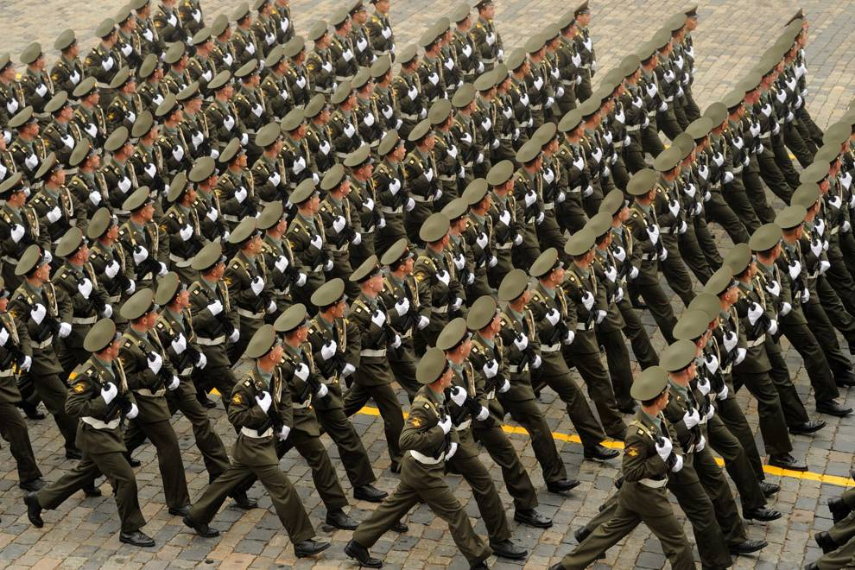
Как солдаты на параде,
Мы шагаем ряд за рядом,
Левой — раз, левой — раз,
Посмотрите все на нас.
Все захлопали в ладошки —
Дружно, веселей!
Застучали наши ножки
Громче и быстрей!

Slide 11
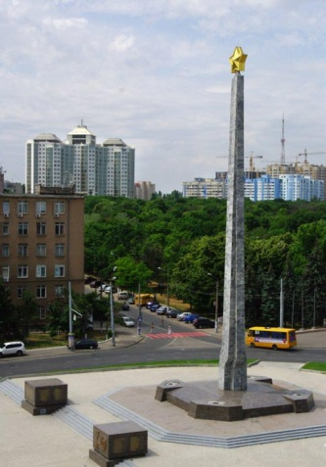
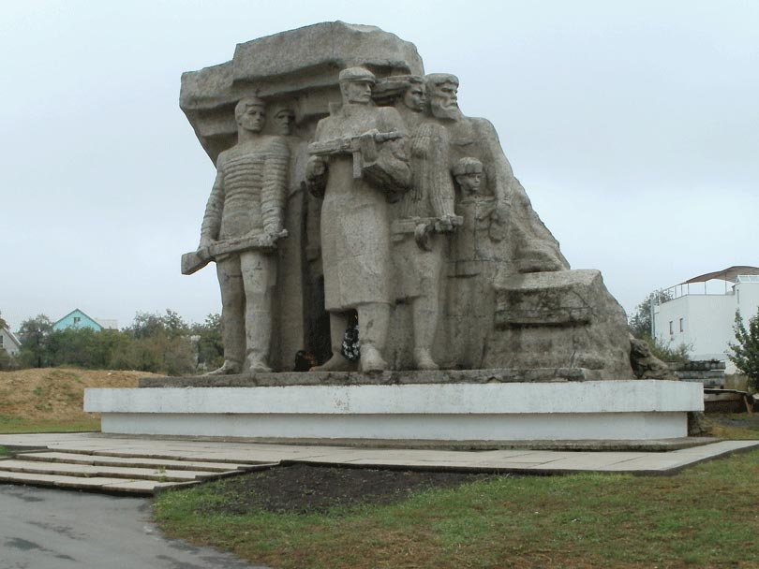
Одесса
Уже в августе 1941 г. Одесса была полностью окружена гитлеровскими войсками. Ее героическая оборона длилась 73 дня, на протяжении которых советская армия и отряды народного ополчения защищали город от вторжения врага.

Slide 12
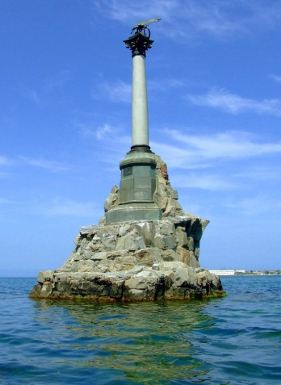
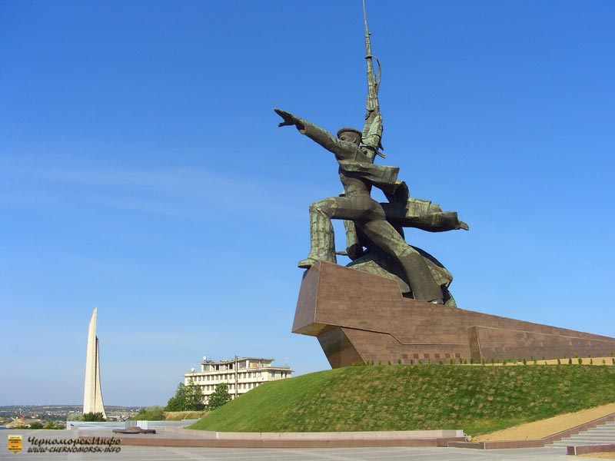
Севастополь
Одним из самых стойких городов времён Великой Отечественной войны по праву считается город-герой Севастополь, благодаря мужеству и непоколебимой стойкости защитников.

Slide 13
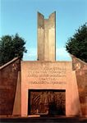
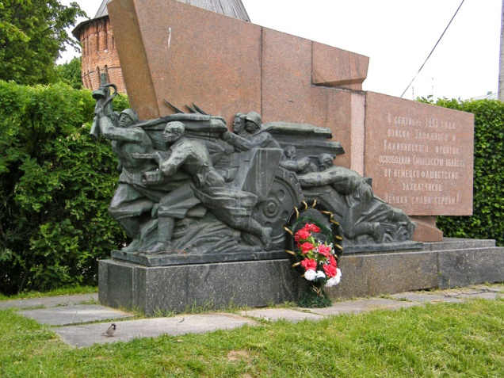
Смоленск
С началом Великой Отечественной войны Смоленск оказался на пути главного удара фашистских войск по направлению к Москве. В самом городе-герое было сформировано три истребительных батальона и один батальон милиции.

Slide 14
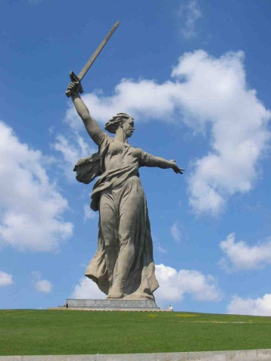

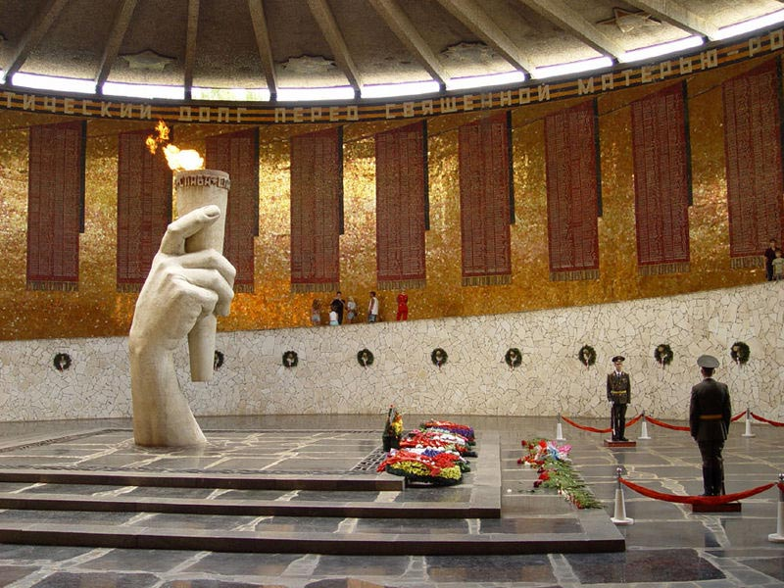
Сталинград (Волгоград)
Волгоград один из самых известных и значимых городов носящих звание Города – героя. Летом 1941 года немецко-фашистские войска развернули массированное наступление на южном фронте, стремясь захватить самые богатые и плодородные земли СССР.

Slide 15
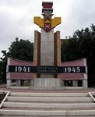
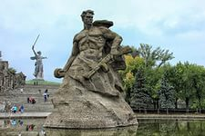
Тула
Тула - один из немногих городов-героев Великой Отечественной войны, который отбил все атаки противника и остался непокорённым. Защитники города выдержали массированные бомбардировки и яростные атаки противника.

Slide 16

Т
К
Тула
Керчь
М
М
Москва
Мурманск
О
С
Одесса
Севастополь

Slide 17
Уходят в глубь истории года
Со славою военной, как солдаты.
Но остаются с нами даты
И вечные герои-города.
Керчь
Киев
Ленинград
Минск
Москва
Мурманск
Новороссийск
Одесса
Севастополь
Смоленск
Сталинград
Тула

Slide 18
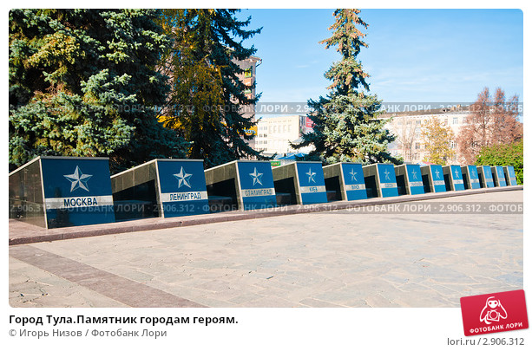
У ваших стен героем был солдат,
Бойцами стали женщины и дети.
И вас поэтому столетья
Зачислили в герои-города.

